Slide 1
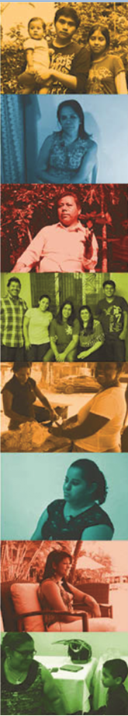

El ABANDONO ESCOLAR EN AMÉRICA LATINA
Rafael de Hoyos
“Estrategias para reducir el abandono escolar”
Ciudad de México, 20 y 21 de junio, 2016

Slide 2
EVOLUCIÓN
CONSECUENCIAS
CAUSAS
SOLUCIONES
Índice de la Presentación

Slide 3
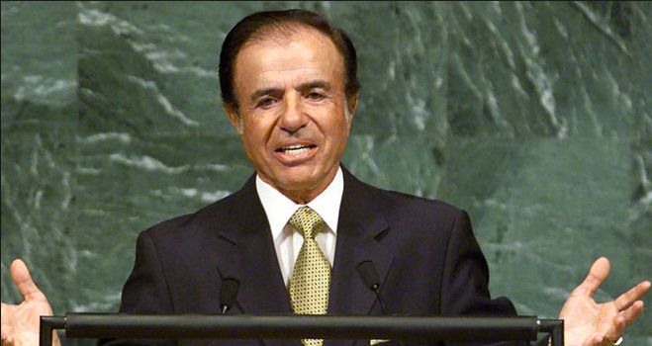
“Estamos mal pero vamos bien”
Parte 1: Diagnóstico

Slide 4
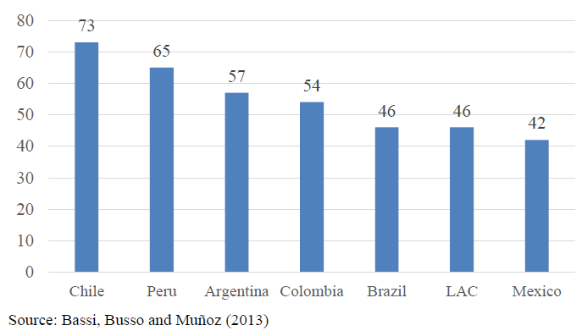
Tasa de graduación neta, EMS

Slide 5
Fuera
Secundaria
EMS
1994-96
1999-01
2004-06
2009-11
Distribución de jóvenes por nivel educativo
Fuente: Kattan y Székely (2015)

Slide 6
Reto está en EMS
Secundaria completa
Primaria completa
Años de escolaridad de la cohorte de 18 años
Fuente: Adelman y Székely (2015)

Slide 7
En algunos países de CA, todavía retos en el ciclo básico
LAC
LAC
Guatemala
Honduras
LAC
Nicaragua
Source: Adelman y Székely (2015)

Slide 8

PARTE 2: CONSECUENCIAS

Slide 9
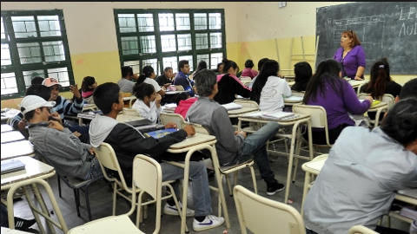
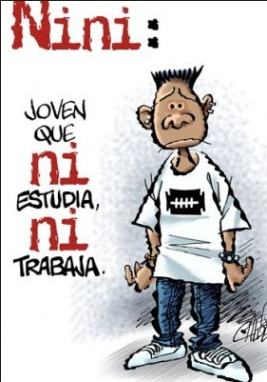
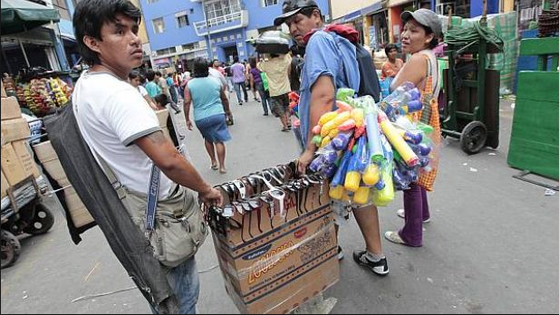
ABANDONO ESCOLAR Y NINIS

Slide 10




1 de cada 5 jóvenes en América Latina NO ESTUDIA Y NO TRABAJA (NINI)

Slide 11

Jóvenes (15 – 24 años)
110 millones = 100%
Estudia 34%
Trabaja 33%
Estudia y Trabaja 12%
Ninis 19%
20 MILLIONES DE NINIS EN LATAM

Slide 12
Porcentaje de Ninis en Latam
(15 a 24 años), 2010
LA TASA DE NINIS VARÍA EN LA REGIÓN

Slide 13
1 punto porcentual en la tasa de ninis
7 porciento en salarios
15 a 20 años de edad
35 a 40 años de edad
EFECTO NEGATIVO EN PRODUCTIVIDAD DE LARGO PLAZO

Slide 14
Ninis e ingreso del hogar
60% de los ninis
CONTRIBUYE A LA TRANSMISIÓN INTERGENERACIONAL DE LA DESIGUALDAD
Pobres
Notes:
Explains between a third and a quarter of total increase in violence in Mexico

Slide 15
Efecto de un incremento en 1 pp en la tasa de ninis sobre la tasa de homicidios (por cada 100,000 habitantes)
PUEDE HABER UN VÍNCULO ENTRE ABANDONO (HOMBRES) Y CRIMEN
Explica un cuarto del incremento en homicidios en México (2007-13)
Notes:
Explains between a third and a quarter of total increase in violence in Mexico

Slide 16
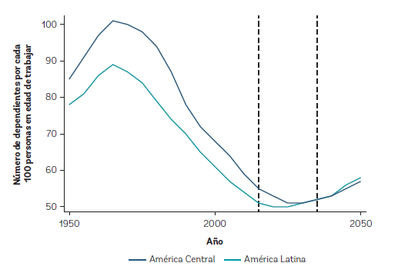
Evolución en el índice de dependencia 1950-2050
LA REGIÓN PUEDE PERDER LA VENTANA DEMOGRÁFICA

Slide 17

¿CUÁLES SON LAS CAUSAS DEL PROBLEMA?

Slide 18
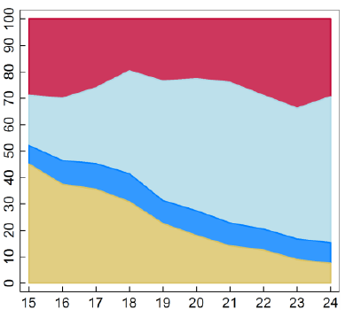
Transición educación-empleo, Honduras (2013)
50% fuera del sistema a los 15 años
Ninis
Trabaja
Porcentaje de la cohorte
Estudia y trabaja
Estudia
Edad
Age
LAS CAUSAS DETRÁS DEL ABANDONO VARÍAN SEGÚN NIVEL EDUCATIVO

Slide 19
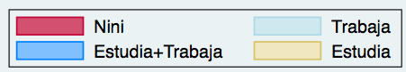
Transición educación-empleo, Uruguay (2013)
Hombres
Mujeres
LAS CAUSAS TAMBIÉN VARÍAN POR GÉNERO

Slide 20
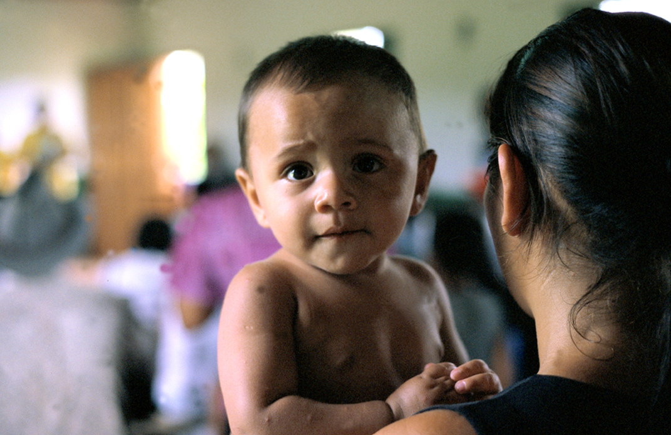
Mujeres: Embarazo adolescente

Slide 21
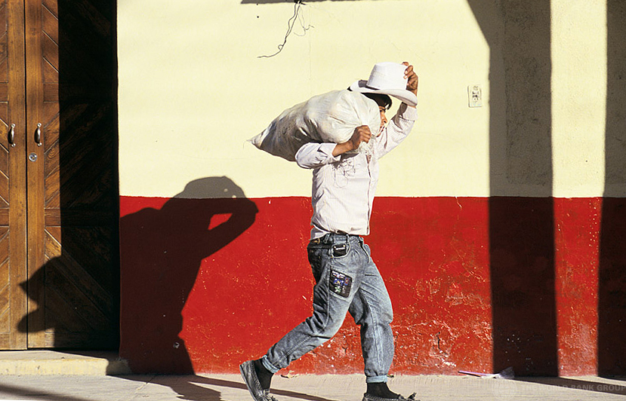
Hombres: Miopía

Slide 22
Habilidades
Potencial o referente normativo
Observado
Alumnos en riesgo
Grado 9
Edad
LOS JÓVENES CON BAJAS HABILIDADES TIENEN MAS RIESGO DE ABANDONO

Slide 23
EL NIVEL DE LOGRO DE MATEMÁTICAS ES UN BUEN PREDICTOR DE LOS JÓVENES EN RIESGO

Slide 24
Habilidades
Potencial o referente normativo
Observado
Alumnos en riesgo
Alumnos de Hogares en marginación
Grado 1
Grado 9
Edad
EL ABANDONO EN SECUNDARIA ES EL RESULTADO DE UN PROBLEMA QUE SE GESTA MUCHO ANTES

Slide 25
EL REZAGO EDUCATIVO DE LOS MÁS DESFAFORECIDOS ES ABISMAL
Fuente: Muralidharan and Glewwe (2016)

Slide 26

¿QUÉ PODEMOS HACER PARA ABORDAR EL PROBLEMA?

Slide 27
Habilidades
Potencial o referente normativo
Política de mejoramiento de la educación primaria, focalizada a los vulnerables
Observado
Alumnos en riesgo
Hogares en marginación
Grado 1
Grado 9
Edad
Lo más eficiente son las intervenciones tempranas
LAS POLÍTICAS PREVENTIVAS SON LAS MÁS EFICIENTES

Slide 28
País | Nivel en donde se concentra el abandono | Tipo de intervención | Intervención efectiva
República Dominicana, El Salvador, Guatemala, y Honduras | Ciclo básico (grados 7,8 y 9) | Demanda | Transferencias condicionadas
 |  | Oferta | Escuelas de tiempo completo
Argentina, Brasil, Chile, Colombia, Costa Rica, Ecuador, México, Panamá, Paraguay, Perú, Uruguay, and Venezuela | Media superior (grados 10, 11 y 12) | Demanda | Becas “diferidas”
 |  | Oferta | Programas para abordar el déficit de habilidades cognitivas y socio-emocionales
PROG
POLÍTICAS EFICIENTES PARA REDUCIR EL ABANDONO ESCOLAR

Slide 29

Elementos de una intervención exitosa para reducir el abandono escolar
Tutoría

Slide 30
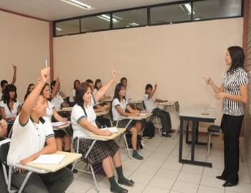
Elementos de una intervención exitosa para reducir el abandono escolar
Asesoría Pedagógica (matemáticas)

Slide 31

Elementos de una intervención exitosa para reducir el abandono escolar
Terapia Cognitivo-Conductual (TCC)

Slide 32



¿Evidencia?
Se le asigna un tutor que lo acompaña durante el proceso de 7 meses
BAM
(Chicago)
Pathways to Education
(Toronto)
Población Vulnerable
Una hora adicional diaria recibiendo asesoría pedagógica en matemáticas
Una hora por semana con un psicólogo para recibir TCC

Slide 33



1. Aumento de 14 puntos porcentuales (46%) en la expectativa de graduación en EMS—línea base de 30% de graduación
2. Reducción de 10 días en la inasistencia escolar
3. Aumento de 0.5 desviaciones estándar en la prueba estandarizada de matemáticas
¿Evidencia?

Slide 34
$3,000 dólares por alumnos por año en EEUU
No fue necesario una transferencia monetaria a los alumnos
Proceso de adaptación al contexto Mexicano
Dados los altos costos de la intervención, es necesario comenzar con un piloto y evaluar el impacto
¿Costos?

Slide 35
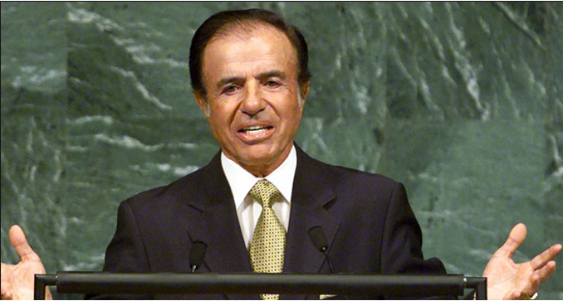
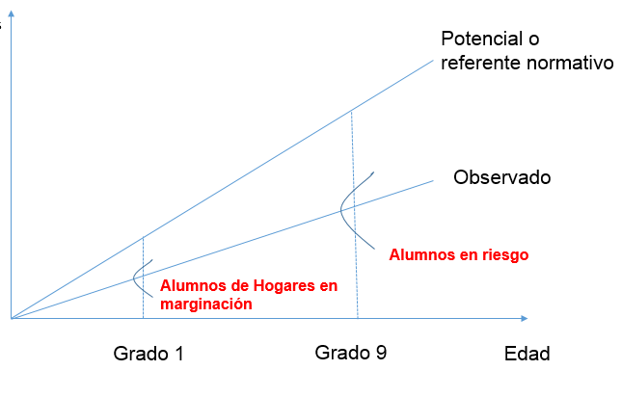

Resumen

Slide 36




https://openknowledge.worldbank.org/handle/10986/22349
@rafadehoyos

